Slide 1
ЗАПОБІГАННЯ ВАГІТНОСТІ

Slide 2
НЕБАЖАНА ВАГІТНІСТЬ
РАННІЙ ВІК
НАВЧАННЯ
(ШКОЛІ, ВУЗІ)
ВІДСУТНІСТЬ НАЛЕЖНИХ ПОБУТОВИХ УМОВ, МАТЕРІАЛЬНОГО ЗАБЕЗПЕЧЕННЯ
МЕДИЧНІ ПОКАЗАННЯ (ХВОРОБИ)

Slide 3
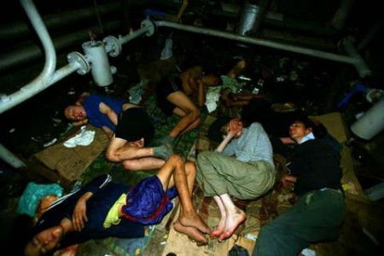
НЕРОЗБІРЛИВІ СТАТЕВІ ВІДНОСИНИ
АЛКОГОЛЬНЕ, НАРКОТИЧНЕ СП’ЯНІННЯ
ЩО ПІДВИЩУЄ РИЗИК
НЕБАЖАНОЇ ВАГІТНОСТІ?
НЕ ЗНАННЯ ЗАСОБІВ КОНТРАЦЕПЦІЇ

Slide 4
НЕБАЖАНА ВАГІТНІСТЬ
АБОРТ – хірургічна операція, під час якої вміст матки видаляється за допомогою хірургічних інструментів
Ризик кровотечі, інфікування матки
Ризик бездітності (особливо при першому аборті)
Порушення менструального циклу
Пригнічений стан, безсоння

Slide 5
Засоби контрацепції
Механічні засоби
2. Хімічні засоби
3. Фізіологічні методи

Slide 6
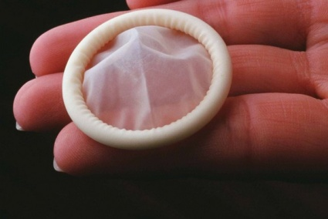
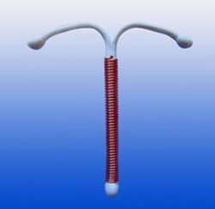
Механічні засоби
Фізично перешкоджають заплідненню чи руху зиготи в матку
Прості, доступні, ефективні.
Деякі - рекомендовані молоді
- презервативи, ковпачки, спіралі

Slide 7
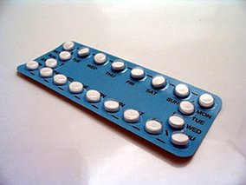
Хімічні засоби
Місцевої дії –
(знерухомлюють сперматозоїди):
Свічки
пасти
кульки
Загальної дії
(пригнічують овуляцію):
- гормональні препарати

Slide 8
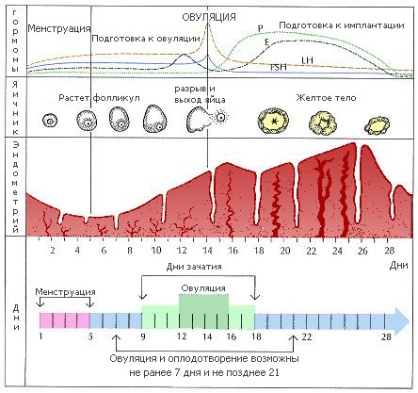
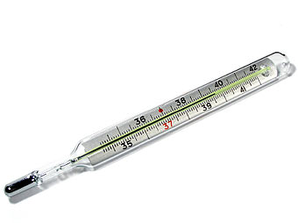
Фізіологічні методи
Календарний
метод
Температурний
метод

